Slide 1
Творческое рисование на тему
«Моя семья»

Slide 2
Отгадай загадку
Это слово каждый знает,
Ни на что не променяет!
К цифре «семь» добавлю «я» —
Что получится? (Семья)
Ответь на вопросы
-Кто для вас самый дорогой, любимый человек?(мама)
-А ещё кто? (папа, бабушка, дедушка, брат, сестра)
-Папа, мама, бабушка, дедушка, брат, сестра. Как одним словом можно назвать? (семья).
- А что нужно делать, чтобы в вашей семье у всех было радостное настроение? /не обижать, не ссориться, помогать, дарить подарки, получать хорошие оценки, трудиться, любить друг друга, вместе отдыхать …
Правильно! Семья - это взрослые и дети, которые живут вместе, любят друг друга, заботятся друг о друге.
Предложите ребенку порадовать своих близких людей – нарисовать семейный портрет «Моя семья».

Slide 3
Пальчиковая гимнастика
« Дружная семейка»
Раз уселась на скамейке Наша дружная семейка: (пальцы сжаты в кулак) Самой первой села мама, (разогнуть большой палец) Рядом — строгий наш отец. (разогнуть указательный) Следом братец и сестрица. (разогнуть средний и безымянный) Ну а мне где поместиться (разогнуть мизинец)

Slide 4
Схемы рисования мальчика и девочки

Slide 5
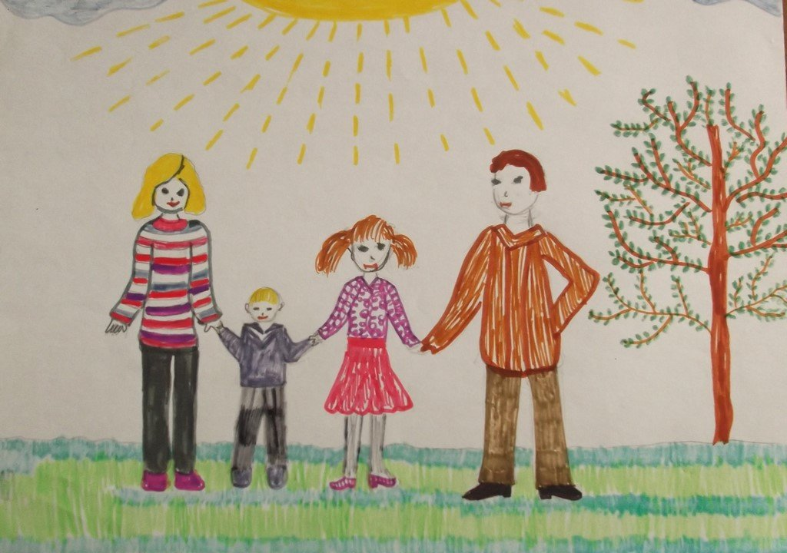
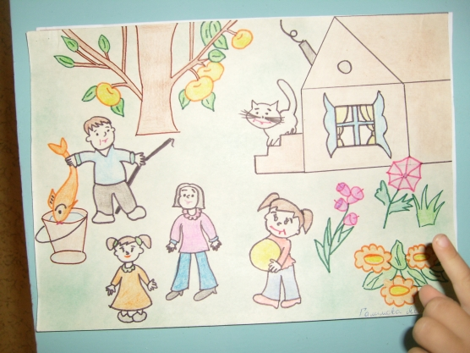
Вот что примерно должно получиться

